Slide 1



行走机器人项目汇报
基于cassie的倒立摆步态和路径规划
2022年05月31日
第八组： 夏逸轩 周剑翔 杨博宇 张熙芃 杨昕 魏锦启

Slide 2
目录
三维倒立摆
Cassie结构介绍
基于3D-LIP简化模型的运动规划
结果展示
Caltech的Full order model模型介绍
基于Caltech的路径规划
移动机器人2D路径规划算法比较
基于视觉识别的障碍物定位与路径规划
基于Caltech的运动轨迹修改（绕桩演示）
避障算法演示与Ubuntu规划演示（Gazebo）

Slide 3
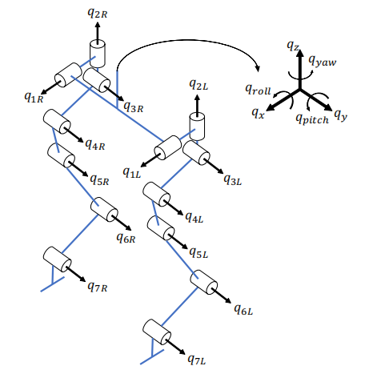
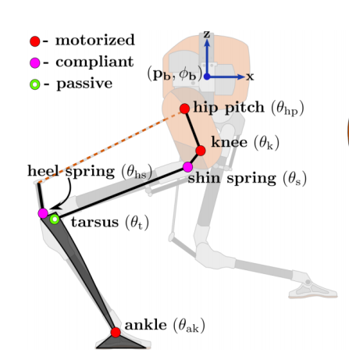
Cassie 结构的介绍
cassie机构共有20个自由度
单一腿部有7个关节：q5与q6为欠驱动关节
q1,q2,q3,q4,q7为驱动关节
欠驱动关节q6由q3，q4，q5等关节形成的
闭环连杆机构进行驱动
Notes:
在后续的建模中我们采用了简化模型
我们将闭环连机构切开，在组成连杆机构的关节之间添加限制与角度关系
并将spring的刚度设置成无限大，在简单的运动学建模中将其默认为刚体进行计算

Slide 4
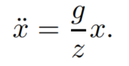
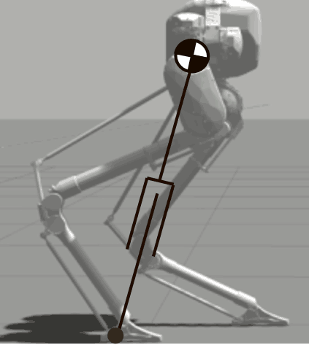
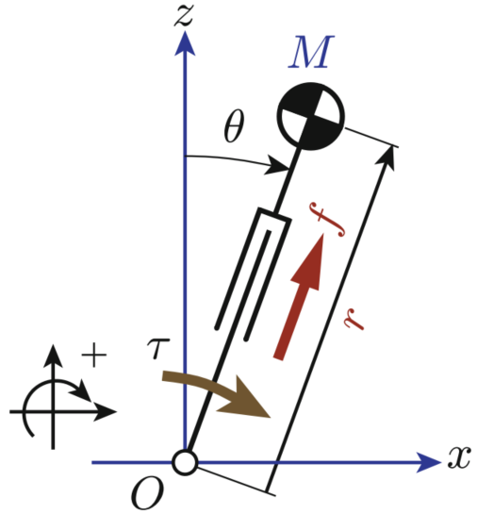
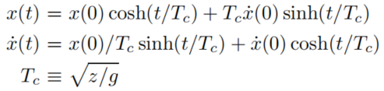
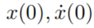
2D-LIP
二维线性倒立摆模型
质心水平运动的微分方程：
当z恒定时，水平方向的运动学：
：初始位置和初始速度
图：将cassie简化为二维倒立摆模型
Notes:
在讲机器人在三维空间的步态规划前，需要首先考虑理想模型下双足动态步行的基本原理——二维倒立摆，并得出在二维铅锤面内的步行模式的生成算法。
如图左所示，假定cassie机器人所有质量集中于质心位置，腿无质量且可伸缩，且运动自由度局限于铅锤面内，即将cassie机器人简化为一个二维倒立摆模型。

Slide 5
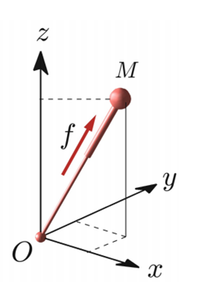
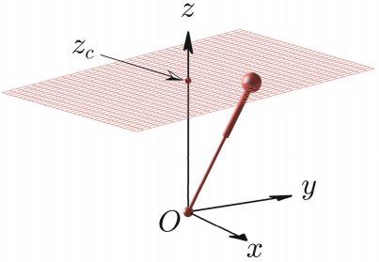
3D-LIP
三维线性倒立摆模型：
定义约束面：
质心水平方向运动的微分方程:
水平方向的运动方程与2D-LIP相同：
约束面的斜率参数 不影响质心的水平运动

Slide 6
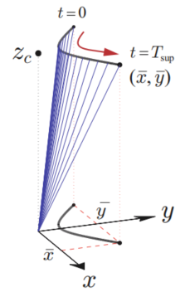
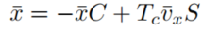
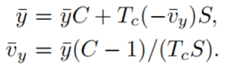
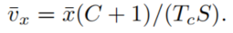
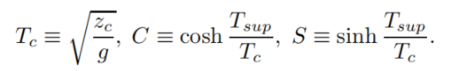
3D-LIP
三维步行模式的生成——步态单元
终止位置和速度：

Slide 7
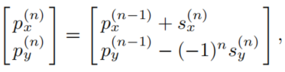
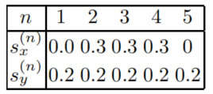
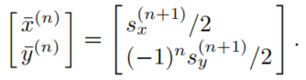
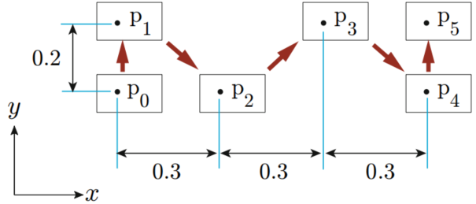
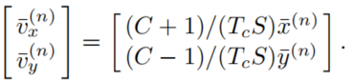
3D-LIP
三维步行模式的生成——步行参数
落脚点位置更新：
步行单元的更新：
步行单元的终止速度：
Notes:
在很多诸如上下阶梯或避障等实际情况下，需要直接指定脚步的着地位置，如左下图所示，为此我们需要用每一个的步长和步宽来定义运动。

Slide 8
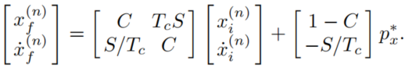
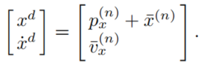
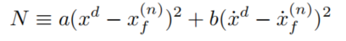
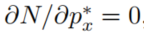
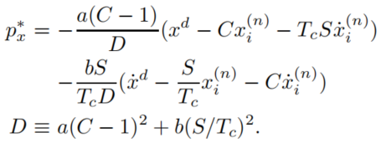
3D-LIP
三维步行模式的生成——落脚点的调整
第n步最终状态和修改后的落脚点位置的关系：
最终状态的目标值：
误差评估函数：
根据 ，可求得最小化误差评估函数的落脚点位置：
Notes:
为了计算落脚点导致的最终状态与目标状态之间的接近程度,定义误差评估函数如下:

Slide 9
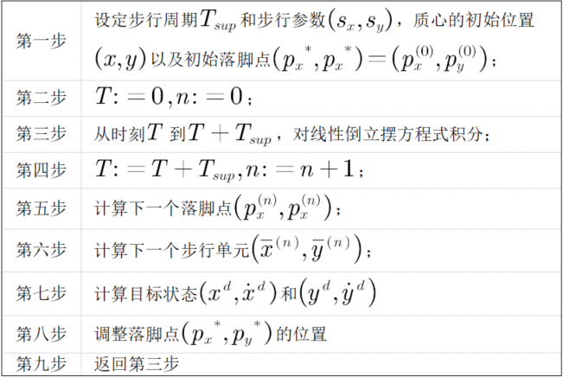
3D-LIP
三维线性倒立摆步态生成步骤：

Slide 10
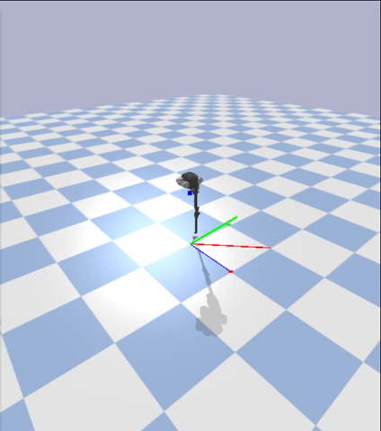
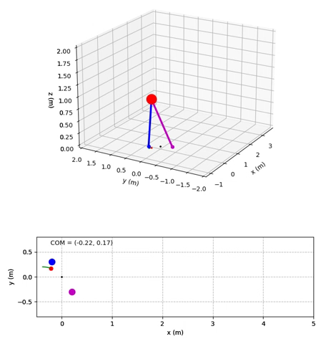
3D-LIP
直走演示：

Slide 11
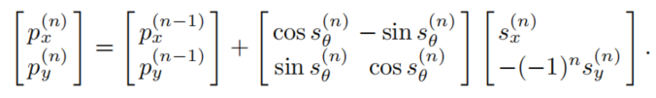
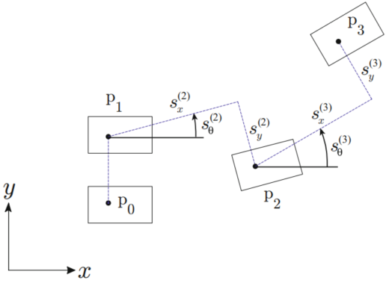
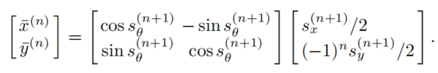
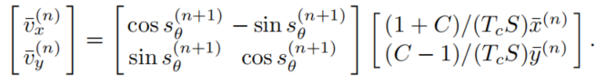
3D-LIP
步行方向的改变：
转弯需要在步行参数中追加有关方向的信息
转弯走演示：
第n步落脚点位置：
第n步的步行单元：
方向由相对于x轴逆时针方向为正的转角S_theta定义

Slide 12
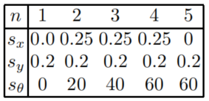
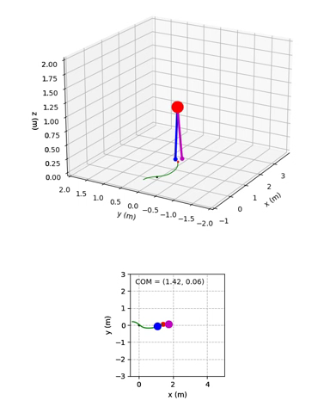
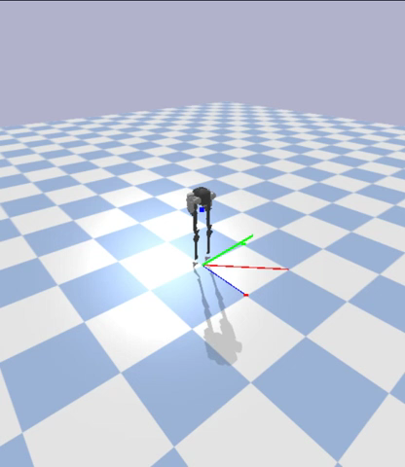
3D-LIP
步行参数（追加方向信息）：例如

Slide 13
3D-LIP
向凹凸路面上的推广：
质心水平运动的微分方程：
与质心高度恒定情况下的水平运动微分方程一致。
水平方向的运动学，与高度恒定的一致：
：初始位置和初始速度
定义约束面：
Notes:
在讲机器人在三维空间的步态规划前，需要首先考虑理想模型下双足动态步行的基本原理——二维倒立摆，并得出在二维铅锤面内的步行模式的生成算法。
如图左所示，假定cassie机器人所有质量集中于质心位置，腿无质量且可伸缩，且运动自由度局限于铅锤面内，即将cassie机器人简化为一个二维倒立摆模型。

Slide 14
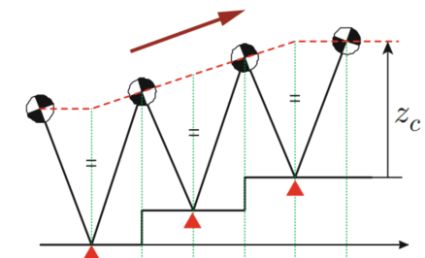
3D-LIP
推广到凹凸不平的路面：
水平运动方程与质心高度恒定情况下的水平运动方程一致。
首先设定着地点（左图中红色小三角形所示），再将着地点上方高度为Zc的点连接形成约束线（作图所示虚线）。控制质心沿约束线的运动，即可得到每步的水平运动。
图：线性倒立摆的爬楼梯运动

Slide 15
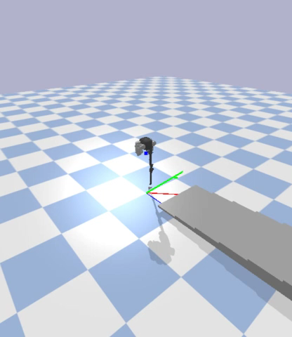
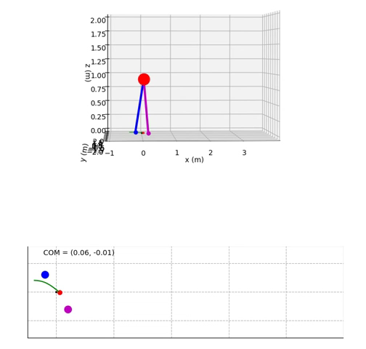
3D-LIP
爬楼梯演示：

Slide 16
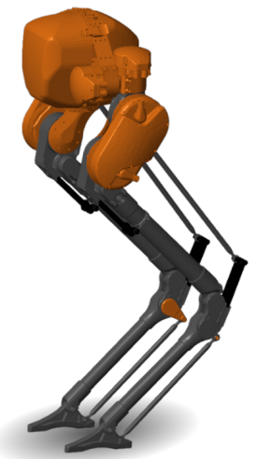
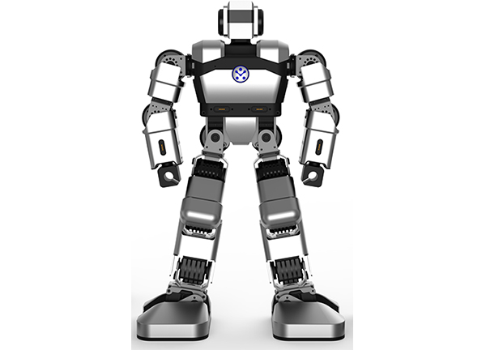
LIP的模型的限制
这种简化模型会降低系统的敏捷性，提高能源损耗
简化模型与实际物理情况相差较大的情况，难以通过控制器，来使整个模型保持稳定
Notes:
1.这种简化模型会降低系统的敏捷性，提高能源损耗
大部分基于lip简化模式行走的机器人，膝盖始终保持弯曲状态，行走姿势不是特别流畅
2. 简化模型与实际物理情况相差较大的情况，难以通过控制器，来使整个模型保持稳定
建立在简单模型上的行走控制要求控制器补偿由简化模型动力学和全身动力学之间的差异引起的不确定性，这有时候会较为困难。此外如何协调全阶系统，使其在遵守物理限制的情况下表现为低维摆，也是一个问题。
对比我们之前采用lip简化模型进行行走的偃师机器人，我们可以清楚的看到采用cassie机构的复杂度与不确定性最高
（1）偃师机器人拥有平坦的大脚底板，能够较为轻松的是机器人保持稳定，但反观Cassie机构，他的脚底与地面的接触面小且细，大大增加了cassie的稳定困难度
（2）从关节来看，偃师机器人腿部是由全驱动的舵机组成的，cassie机构的腿部存在欠驱动关节，且部分关节具有阻尼系数，复杂性高于传统机器人

Slide 17
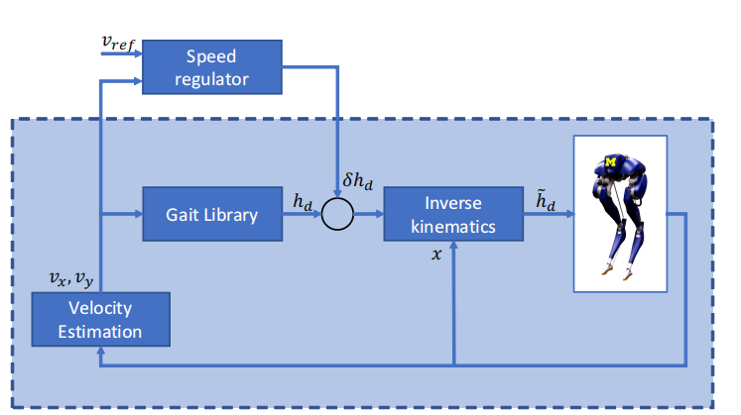
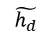
Cassie 的运动控制
cassie的控制采用了一个已经优化并生成好的gait library，通过读取机器人的输出量，来判断当前状态在gait library上矢状面上的位置，再与期望速度共同计算得出 ，最后通过PD控制器控制cassie的行走
$$\tilde{h_{d}}$$
Notes:
gait library可以增强模型的实时性，比模型计算快了不少。

Slide 18
移动机器人路径规划算法
移动机器人路径规划
全局规划
局部规划
传统全局规划路径算法
智能仿生全局规划算法
模拟退火算法
人工势场算法
A*
Dijkstra
随机搜索树
…
蚁群算法
遗传算法
粒子群算法
…

Slide 19
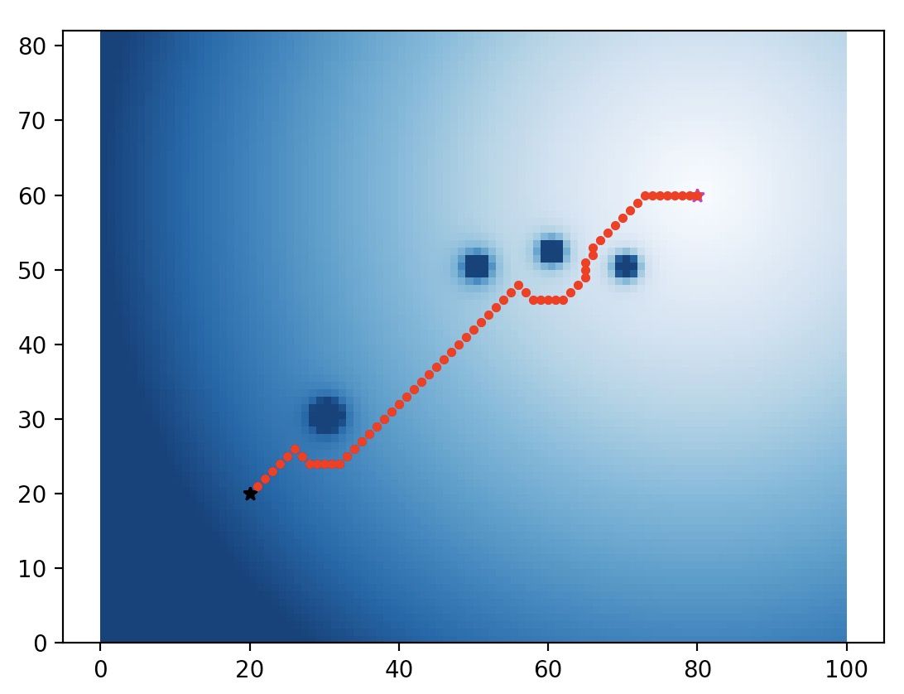
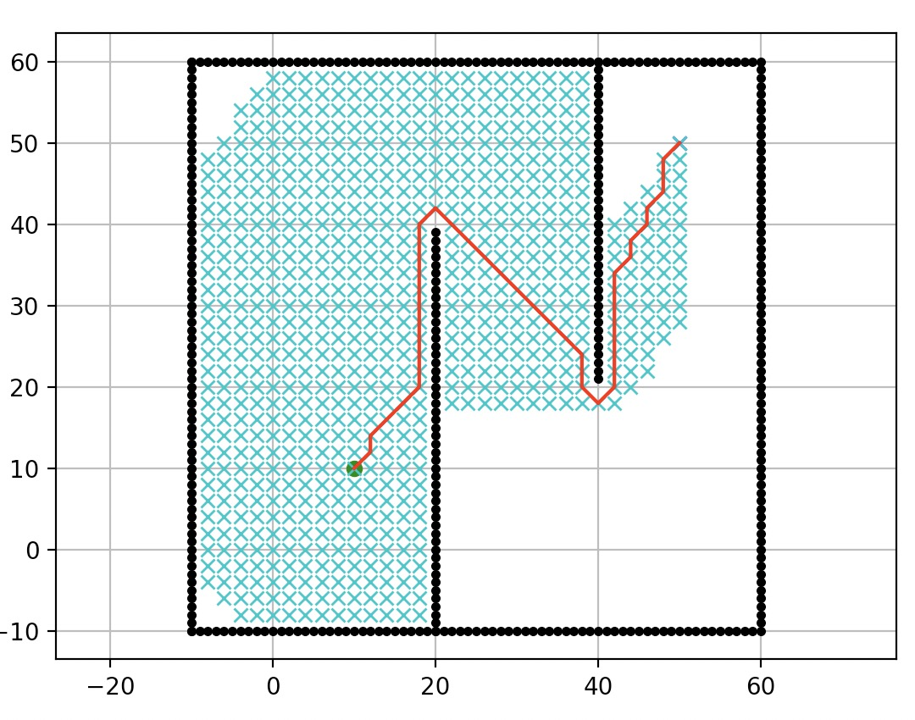
移动机器人路径规划算法比较
A*算法：
原理：运动启发式函数在静态地图中寻找避障路径
优点：原理简单，对环境反应迅速。
缺点：计算量较大、占用内存多、搜索出的路径可能并非最优。
运行结果：
2. 人工势场算法：
原理：在目标点引力和障碍物斥力的合力作用下运动
优点：路径平滑、方法简单、易于实现
缺点：容易出现局部极小点和无法避让大型障碍物的问题
运行结果：
人工势场算法
A*算法

Slide 20
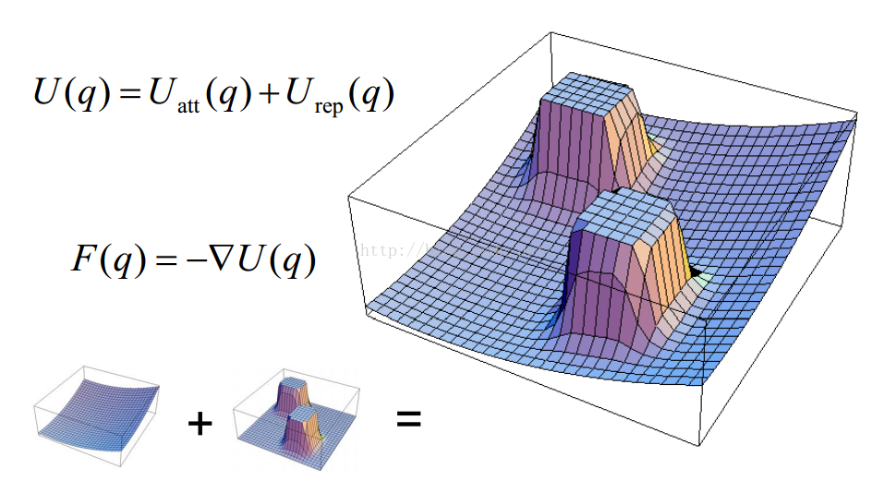

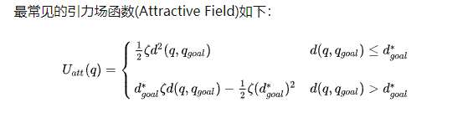
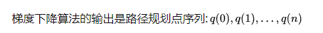
人工势能场避障算法
人工势场包括引力场合斥力场，其中目标点对物体产生引力，引导物体朝向其运动。障碍物对物体产生斥力，避免物体与之发生碰撞。物体在路径上每一点所受的合力等于这一点所有斥力和引力的和。
从人工势力场求解运动路径的过程，就是从当前位置开始，沿着负梯度方向不断前进，直至达到梯度为0的位置。

Slide 21
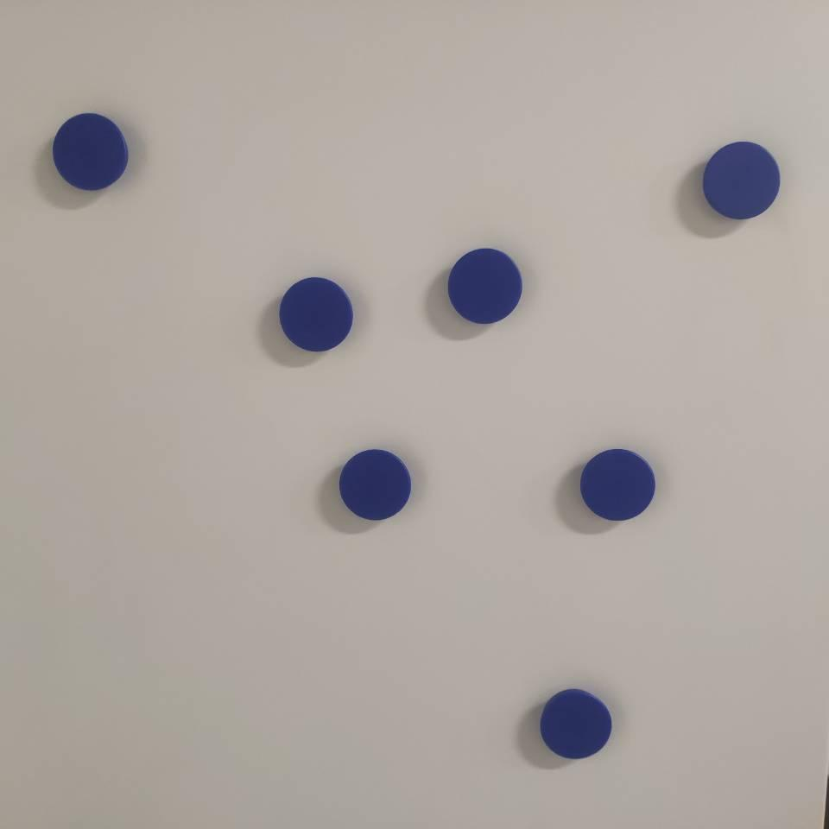
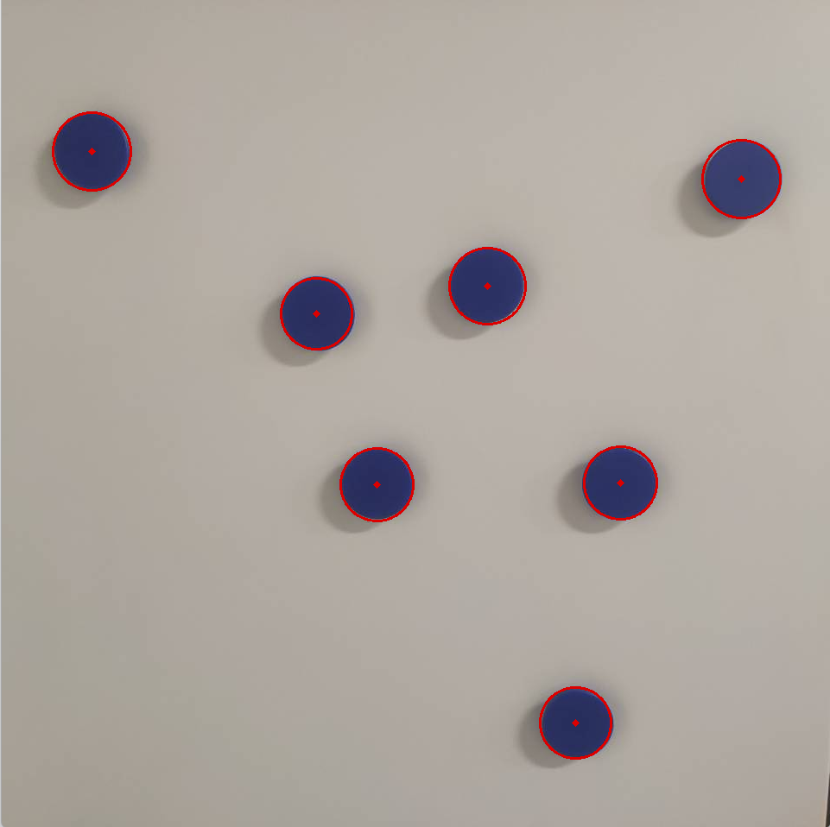
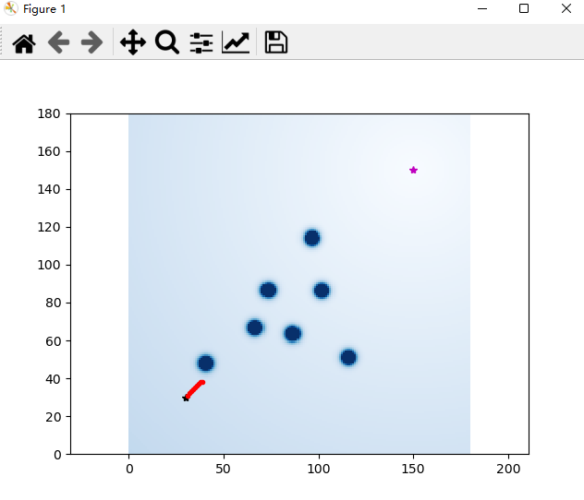
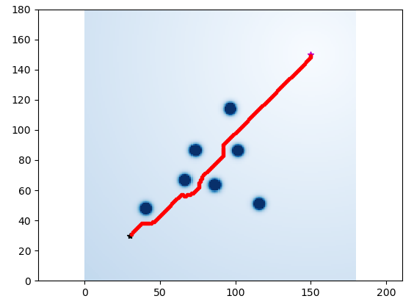
障碍物视觉定位+路径规划
定位前
定位后
随机生成障碍物（实体+光影）的位置
通过CV处理实物图像提取障碍物所在位置
将所在位置导入人工势场规划
通过人工势场路径规划，找出到达目标位置的路径
图像处理
人工势场

Slide 22

ROS节点通信
通过参数调节ROS::Time不同时间段Cassie在矢状面与冠状面运动的速度，将速度的方向与大小映射到控制Cassie的虚拟joystick的位置上，从而调整Cassie的移动路径。

Slide 23



Cassie的运动轨迹控制
通过对Cassie速度函数进行规划达到调整Cassie运动轨迹的目的。
同样，在其他程序中完成避障算法规划后，可以将每一小段运动的方向输出到文件中，移动到基于Caltech的Gazebo仿真环境中作为Cassie运动的速度函数，从而实现在仿真中走出与规划路径相近的轨迹。

Slide 24

效果展示
内容依次为Cassie绕桩运动，人工势能场计算演示与在Gazebo环境下Cassie运动轨迹的修改。

Slide 25
问题总结与设想方案
遇到的问题：
Gazebo模型仿真时间长，Linux系统与Windows系统在文件编码与程序运行上具有较大的差异。虚拟机与双系统导致Ubuntu运行受硬件限制。
Gazebo模型运动采用摇杆控制，自带速度的平滑处理，调整需要一定的时间。导致速度的切换频率不能过快且与实际规划出的路径可能存在一定的差异。
Ubuntu仿真环境的配置以及Caltech开源仿真运行存在一些环境配置上的繁琐之处，在项目过程中对项目进度产生了一定的影响。
步态控制稳定器不易复现，受限于理论知识，不能直接下地行走。
解决方案：
在有条件的情况下使用独立系统，直接在单个系统环境中进行编程。
通过尽可能地选择合适的速度更新时间以及比例来使整体运动较为协调，可能通过直接修改控制器参数来跳过摇杆控制的环节。

Slide 26
分工
夏逸轩：路径规划、gazebo运动仿真与行走轨迹规划、ppt制作
周剑翔：3DLIP模型、Pybullet仿真、ppt制作
杨博宇：3DLIP模型、Pybullet仿真、ppt制作
杨昕：路径规划各算法分析与对比、ppt制作
魏锦启：环境设置、障碍物视觉识别、路径规划
张熙芃：3DLIP模型

Slide 27
reference
[1] J Reher, & Ames, A. D. . (2020). Inverse dynamics control of compliant hybrid zero dynamic walking.
[2] Reher, J. , Ma, W. L. , & Ames, A. D. . (2019). Dynamic walking with compliance on a cassie bipedal robot. 2019 18th European Control Conference (ECC).
[3] Gong, Y. , Hartley, R. , X Da, Hereid, A. , Harib, O. , & Huang, J. K. , et al. (2018). Feedback control of a cassie bipedal robot: walking, standing, and riding a segway.
[4] https://www.cs.cmu.edu/~motionplanning/lecture/Chap4-Potential-Field_howie.pdf
[5] https://github.com/jpreher/cassie_documentation
[6] https://www.researchgate.net/publication/298659076_Introduction_to_Humanoid_Robotics

Slide 28
Q&A

Slide 29
致谢
感谢大家聆听！

